Slide 1
DEPARTAMENTO DE CIENCIAS DE LA TIERRA Y LA CONSTRUCCIÓN
CARRERA DE INGENIERÍA GEOGRÁFICA Y DEL MEDIO AMBIENTE
TRABAJO PREVIO A LA OBTENCIÓN DEL TÍTULO DE INGENIERO GEÓGRAFO Y DEL MEDIO AMBIENTE
TEMA: “MODELO DE GESTIÓN DE TIERRAS COMUNITARIAS PARA EL PUEBLO ANCESTRAL LA TOGLLA- GUANGOPOLO CON CRITERIOS DE SOSTENIBILIDAD”
ELABORADO POR:
JHON JAIRO PEÑA BENÍTEZ
DELEGADO DEL DIRECTOR DE LA CARRERA Ing. Ricardo Pachacama
DIRECTOR DEL PROYECTO DE TITULACIÓN Ing. Pablo Pérez
PONENTE DESIGNADA Ing. Ginella Jácome
SECRETARIO ACADÉMICO Dr. Marcelo Mejía

Slide 2
IDENTIFICACIÓN DEL PROBLEMA
Deterioro y agotamiento de las fuentes de agua
Reducción de la fertilidad de los suelos
Robo de ganado
Invasión de terrenos comunales

Slide 3
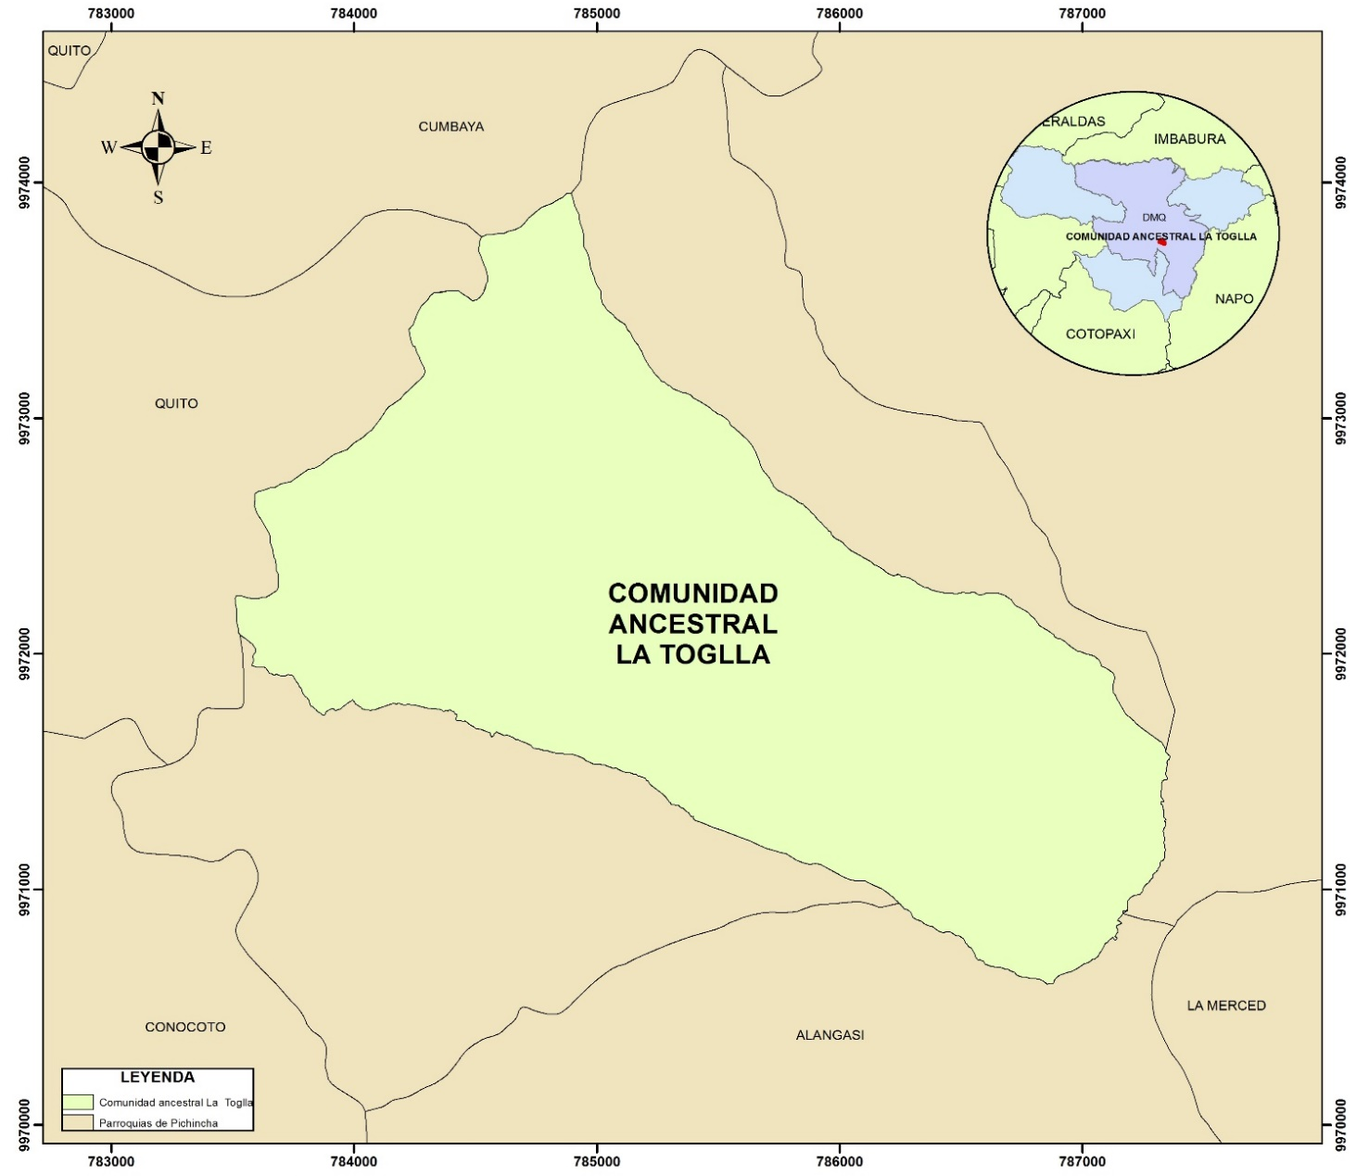
ÁREA DE ESTUDIO
Límites:
Población dentro de la comunidad:
Altura promedio:
Sur: Sorialoma
Este: Cima del Ilaló (La Merced)
Oeste: Río San Pedro
Superficie:
551 Ha
Norte: Tumbaco
2300 - 3175 m.s.n.m
600 - 750 aprox.
Sorialoma

Slide 4
OBJETIVOS
OBJETIVO GENERAL
Diseñar un modelo de gestión de tierras comunitarias para el pueblo ancestral La Toglla Guangopolo con criterios de sostenibilidad.
OBJETIVO ESPECÍFICOS
Caracterizar la comunidad a través de aspectos económicos, sociales y ambientales.
Formular un Plan de acción estratégica para promover el desarrollo sostenible en la comunidad.
Elaborar un Plan de manejo de uso de suelo mediante el uso de las variables de desarrollo sostenible para mejorar la administración del territorio de la comunidad.

Slide 5
METODOLOGÍA
Recopilación de la información
Análisis de variables
Matriz FODA
Encuesta
Cálculo de la muestra y elaboración , aprobación del contenido
Formulación del plan de acción estratégica
Elaborar un plan de manejo de uso de suelo

Slide 6
METODOLOGÍA : Recopilación de la información
INSTITUCIÓN | INFORMACIÓN
Instituto Espacial Ecuatoriano (IEE) | Ortofoto, Escala 1:5000
Empresa Eléctrica Quito (EEQ) | Predios con acceso a luz eléctrica
Empresa Municipal de Agua Potable y Saneamiento (EMAPS) | Shape de alcantarillado y agua potable
Instituto Nacional de Estadísticas Censos (INEC) | Variables del censo de población y vivienda
Distrito Metropolitano de Quito (DMQ) | Catastro e información temática

Slide 7
METODOLOGÍA : Cálculo de la muestra
Considerando la posibilidad de que algunas familias no puedan ser encuestadas por diversas razones, como falta de colaboración, o escasez de tiempo, se decidió hacer una muestra con un nivel de confianza del 95%, para saber cuál sería el número de encuestas mínimas para que el estudio tenga validez.
N= Población; D= Desviación estándar (Nivel de confianza); e= error esperado; p= proporción a favor ; q= Proporción en contra; n= Tamaño de la muestra
$$n= \frac{D^{2}∗p∗q∗N}{e^{2}∗\left(N−1\right)+D^{2}∗p∗q}$$
$$n= \frac{2^{2}∗0.5∗0.5∗150}{{0.05}^{2}∗\left(150−1\right)+2^{2}∗0.5∗0.5}$$
n= 109

Slide 8
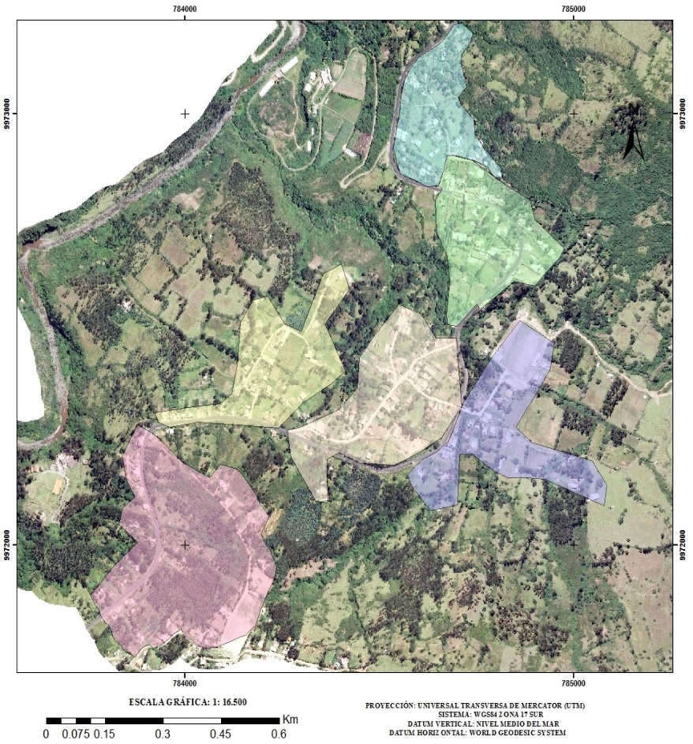
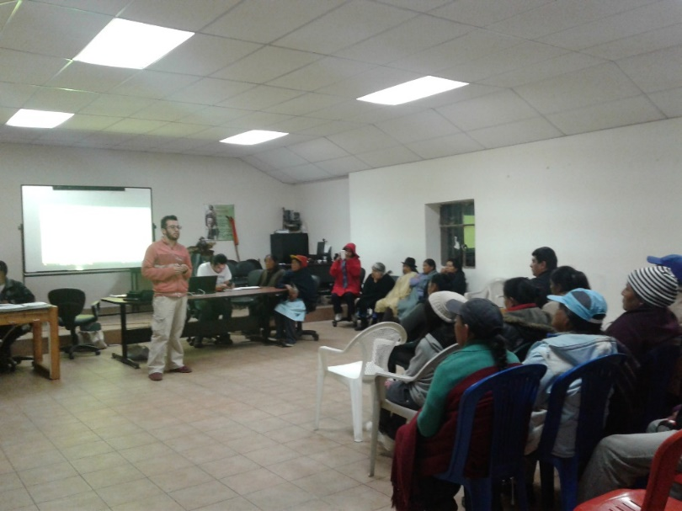
METODOLOGÍA : Encuesta
Convivencia y vivienda
Servicios básicos
Demografía
Uso y tenencia de la tierra
Educación
Salud Familiar
Alimentación
Actividad Económica
Artesanía
Acceso y conectividad
Contaminación
Agricultura
Mercado
Percepción y acogida de las autoridades
Socialización

Slide 9
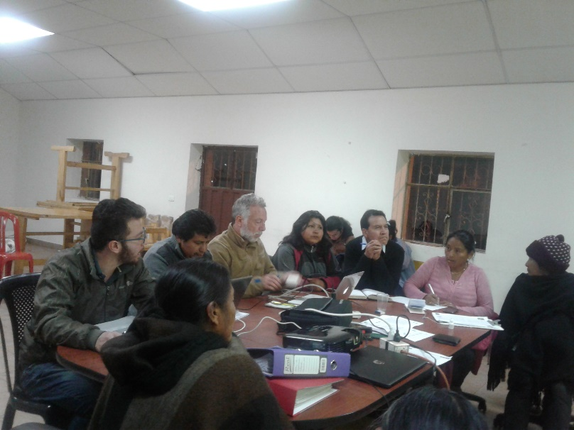
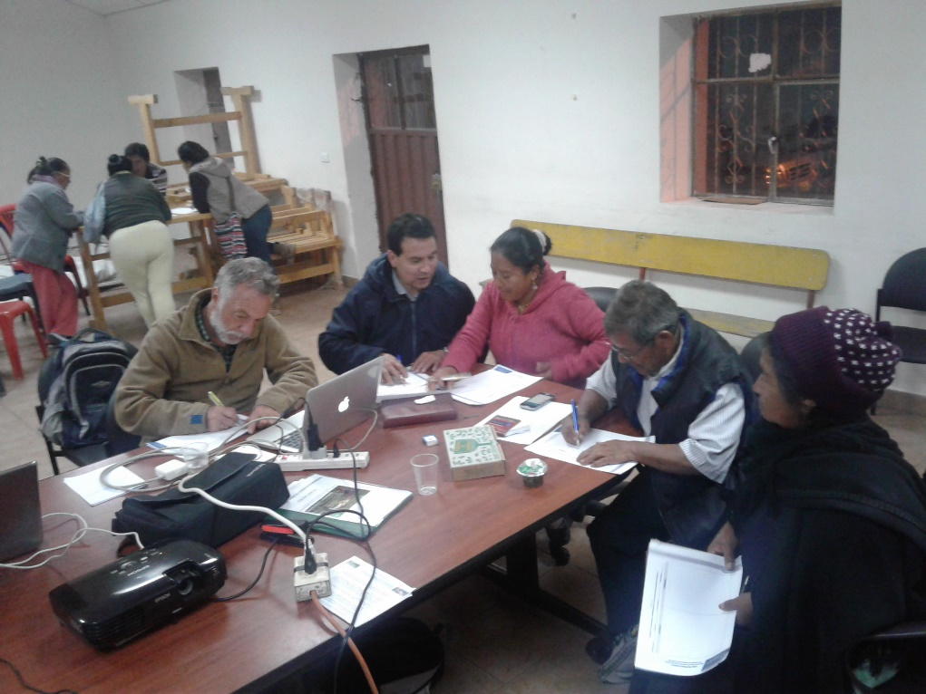
METODOLOGÍA: Matriz FODA
La matriz FODA ayuda a determinar las condiciones de Fortalezas, Oportunidades, Debilidades y Amenazas de una región, sector o proyecto, del cual se desea hacer una valoración de sí mismo, tomando en cuenta aspectos internos como externos que influyen en el área de estudio.

Slide 10
METODOLOGÍA: Análisis de variables
Subsistema de Recursos Naturales
Subsistema Recursos poblacionales
Subsistema Técnico productivo
Metodología WONG
Matriz de causa efecto sobre las variables que afectan a la comunidad
Matriz de diagnóstico integral

Slide 11
METODOLOGÍA: Formulación del plan de acción estratégica
Plan de acción estratégica
Matriz FODA
Encuesta
Análisis de variables
Reuniones, salidas a campo
Proyectos relacionados: Tesis, informes
Acciones
Estrategias
Objetivo
Proyectos
Programas

Slide 12
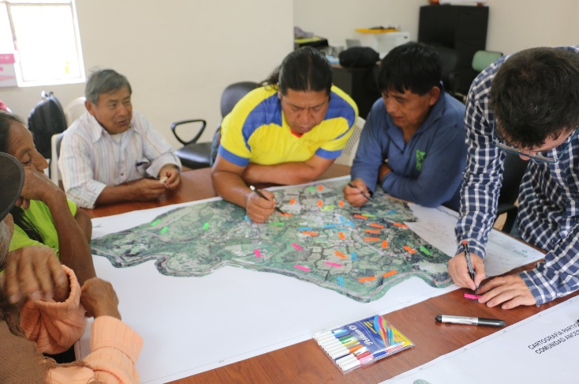
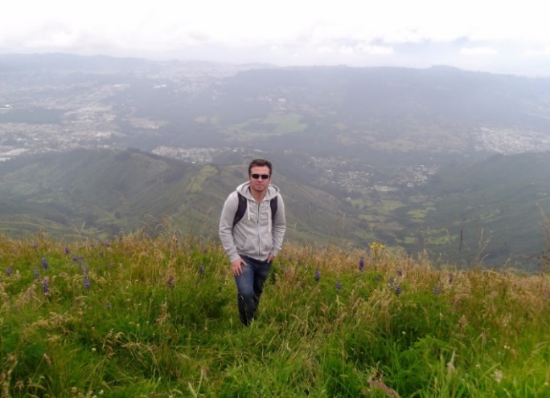
METODOLOGÍA: Elaboración del plan de uso de suelo
Plan de uso de suelo
Cartografía participativa
Talleres
Mapas temáticos
Ley Orgánica de Ordenamiento Territorial, Uso y Gestión de suelo 2016
Recorridos de campo
Vegetación
Cuerpos de agua con nombres ancestrales
Sectores ancestrales
Pendientes
Uso de suelo

Slide 13
RESULTADOS: Encuesta

Slide 14
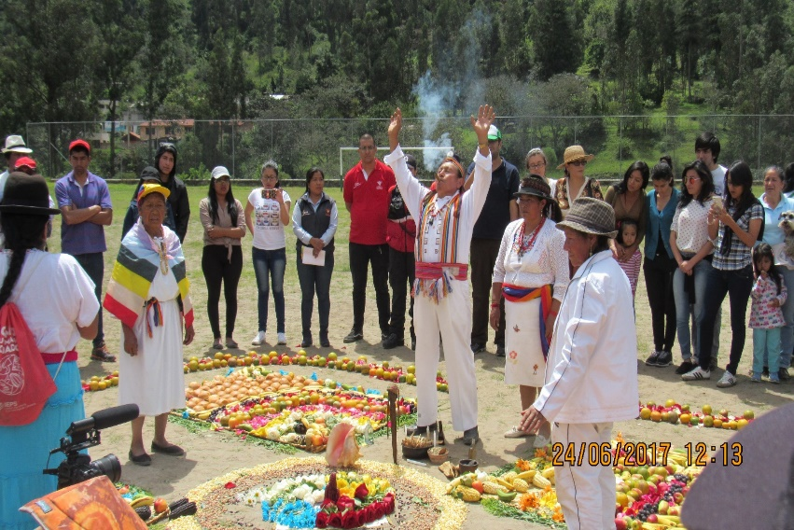
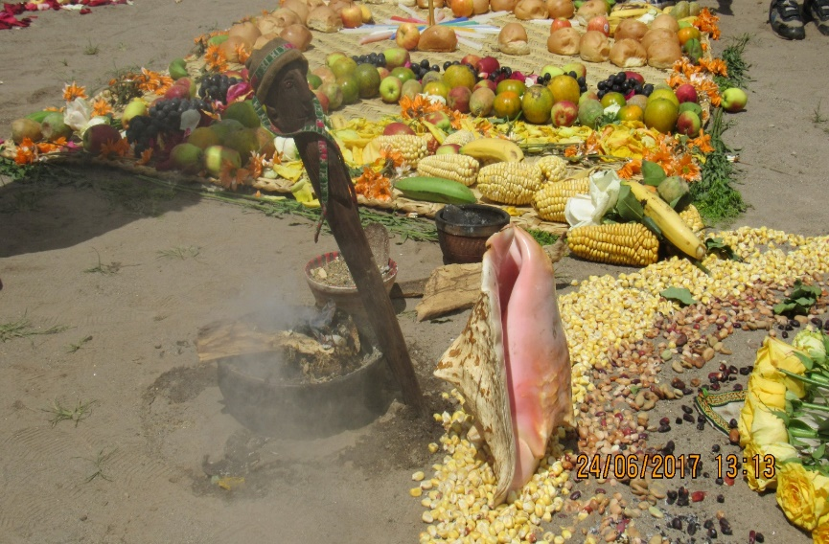
RESULTADOS: Encuesta

Slide 15
RESULTADOS: Matriz FODA
FORTALEZAS
OPORTUNIDADES
DEBILIDADES
AMENAZAS
Es el alto nivel de organización de la directiva, reflejada en la cantidad de proyectos y convenios establecidos con distintas organizaciones, para beneficio de la comunidad
Es el interés que presentan varias instituciones y organismos de cooperación nacional e internacional, para la ejecución de planes y programas que mejoren la calidad de vida de los habitantes de zonas rurales o periurbanas
Es la poca cooperación de algunos integrantes de la comunidad hacia la directiva
Es el interés de algunas personas por apropiarse de los predios de la comunidad con el fin de dividirla.

Slide 16
RESULTADOS: Análisis de variables
Matriz de diagnóstico integral
Los 3 subsistemas presentaron niveles intermedios de desarrollo
Subsistema R.N. :
Gestión de recursos naturales
Subsistema R.P. :
Inclusión social
Recursos Humanos calificados
Subsistema T.P. : Falta de pymes
Matriz de causa efecto sobre las variables que afectan a la comunidad

Slide 17
RESULTADOS: Plan de acción estratégica
Subsistema de Recursos Naturales
Programas | Proyectos | Objetivo | Estrategias | Acciones
Programa de control animal | Control de Fauna urbana | Regular el crecimiento exponencial de la fauna urbana en la comunidad | Establecer convenios con instituciones públicas o privadas a la protección animal. | Esterilizar el 100% de la fauna urbana.
 |  |  | Gestionar campañas de esterilización | Realizar campaña de adopción.
 | Control de ganado en la zona | Disminuir la presencia de ganado en la comunidad | Concientizar sobre la presencia negativa del ganado en la comunidad | Elaborar una normativo de tenencia de ganado, Realizar una feria de venta de ganado
Conservación Ambiental | Programa de manejo de desechos | Enseñar las mejores prácticas de desechos y las consecuencias de hacer un mal manejo. | Asamblea de socialización del proyecto | Cursos prácticos de manejo
 |  |  | Dar uso a los convenios firmados por la comunidad con las universidades | Seguimiento y evaluación a los desechos
 |  |  | Videos informativos | Creación de normativas para el mal uso de los desechos
 | Programa de restauración | Restaurar las áreas que no se puede sembrar debido a las complicaciones | Difusión y socialización de la idea | Mingas de reforestación
 |  |  | Utilizar convenios con las universidades | Programa de difusión para atraer a voluntarios
 |  |  | Gestionar la ayuda de organizaciones q favor del medio ambiente | Cercar las partes restauradas, impidiendo la entrada de ganado
 | Programa de cuidado de cuencas hidrográficas | Cuidar las laderas de las quebradas dentro de la comunidad. | Utilizar convenios con universidades | Minga de limpieza
 |  |  | Socializar el proyecto y sus beneficios | Minga de reforestación de las laderas

Slide 18
RESULTADOS: Plan de acción estratégica
Subsistema de Recursos Poblacionales
Programas | Proyectos | Objetivo | Estrategias | Acciones
Unidad de la comunidad La Toglla | Proyectos realizados en beneficio de la comunidad | Hacer conocer todos los proyectos realizados por la directiva | Socialización de la reunión | Presentar informe de los proyectos realizados
 |  |  | Foro abierto de discusión de la funcionalidad de los proyectos | Enviar por internet los informes de los proyectos
 |  |  | Foro de propuesta de nuevos proyectos | Iniciar un video explicativo de todos los avances logrados
 | Proyectos legales | Indicar a la comunidad el estado de los conflictos legales | Socializar el proyecto | Curso de estado de los conflictos
 |  |  | Utilizar el convenio de la universidad católica y su facultad de derecho | Curso de derechos colectivos y de comunidades
Auto identificación de la comunidad | Idioma | Enseñar la lengua kichwa a los menores de la comunidad | Socialización de los cursos | Curso de enseñanza básico del idioma nativo de la comunidad
 | Cultura e historia | Enseñar la historia y cultura de la comunidad | Socialización de los cursos | Curso de historia y cultura de la comunidad de la lucha por el territorio
Educación | Alfabetización | Acabar la primaria y secundaria | Socialización de los cursos | Arreglar la escuela para que sea apta para los cursos con mingas de mantenimiento.
 |  |  | Gestión de entidades de gobierno que puedan ayudar

Slide 19
RESULTADOS: Plan de acción estratégica
Subsistema de Recursos Técnico Productivos
Programas | Proyectos | Objetivo | Estrategias | Acciones
Desarrollo comunitario | Desarrollo empresarial | Desarrollar espíritu empresarial en la comunidad | Socializar el curso | Iniciar cursos para las personas de la comunidad.
 |  |  | Aplicar el convenio con la U. católica y su facultad de economía. | Cursos básicos de administración, toma de decisiones, contabilidad.
Desarrollo agrario | Desarrollo en la agricultura | Desarrollar y potencializar a la comunidad en la agricultura. | Aplicar el convenio con la ESPE que tiene al IASA como referente | Desarrollo de cursos e investigaciones del suelo para la agricultura.
 |  |  | Aplicar el convenio con la ESPE que tiene la carrera de Biotecnología | Cursos de agricultura orgánica.
 |  |  |  | Cambiar de cultivos y no someter a los suelos a monocultivos.
 | Agricultura comunitaria | Implementar agricultura comunitaria | Implantar un censo de los participantes | Curso de agricultura comunitaria
 |  |  | Socializar el curso y beneficios | Aplicación de tareas entre los participantes
 |  |  |  | Diversificación de cultivos.

Slide 20
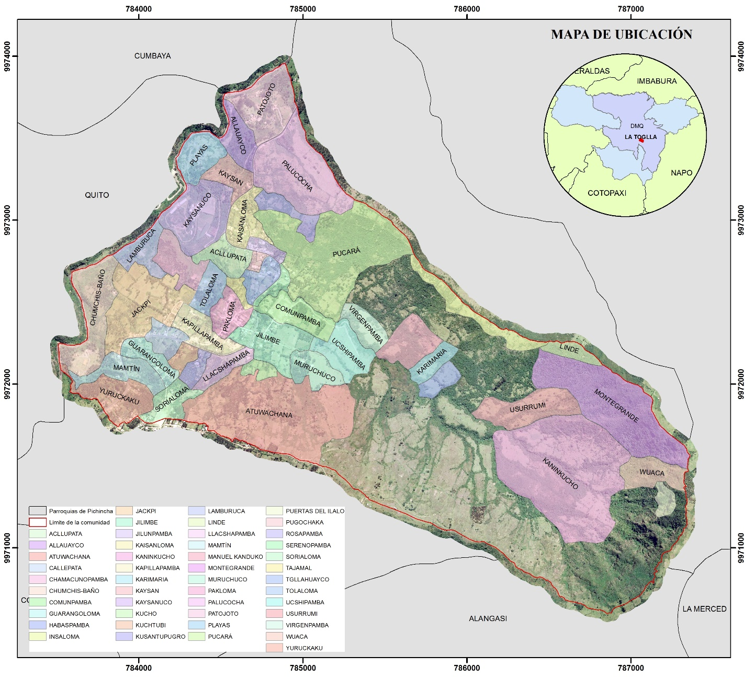
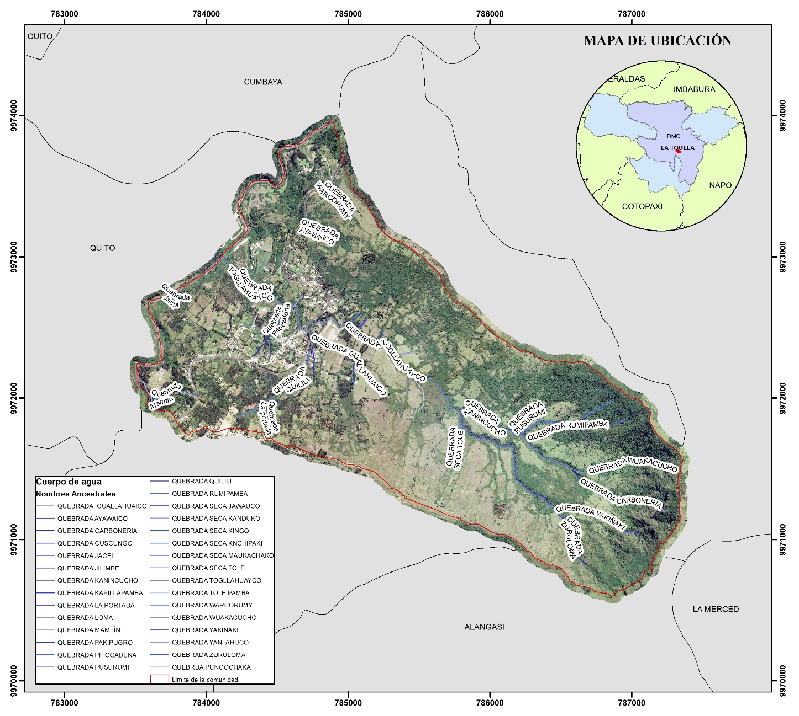
RESULTADOS: Plan de Uso de Suelo
Mapa de sectores ancestrales
Mapa de quebradas ancestrales

Slide 21
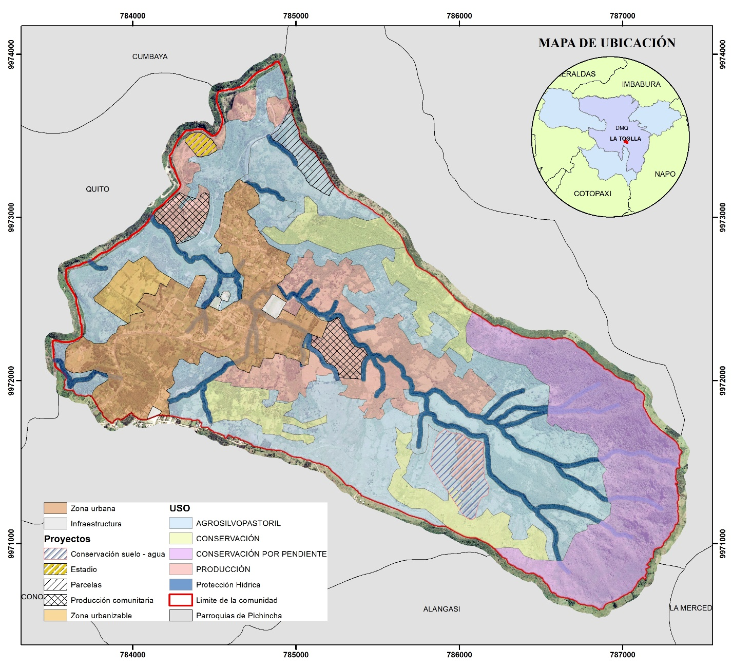
RESULTADOS: Plan de Uso de Suelo
Zona | Área (Ha)
Agrosilvopastoril | 212
Conservación | 149
Producción | 97
Urbano | 81
Urbanizable | 10
Proyectos | Área (Ha)
Parcelas | 6
Producción comunitaria | 12
Conservación del suelo y agua | 10

Slide 22
RESULTADOS: Plan de uso de suelo
POLÍTICA DE MANEJO | CATEGORÍA DE USO | DISPOSICIONES TÉCNICAS | NORMATIVIDAD
SOSTENIMIENTO | URBANO | Consolidación de proyectos de manejo de desechos | Los que apliquen el programa, tendrán compensación como asistencia a una minga.
 |  | Impulso a los programas de educación ambiental | A los que asistan a los cursos o proyectos, se tomará asistencia como minga.
 |  | Talleres de emprendimiento de negocio
 |  | Elaboración de proyectos para implementar el alcantarillado
 | URBANIZABLE | Zona donde esta permitido expandirse.
 | PRODUCCIÓN COMUNITARIA | Planes de manejo de control de plagas | Evaluar periodicamente el estado de los cultivos
 |  |  | Capacitación continua a los comuneros
 |  | Fomentar el uso de sistemas de riego alternativos
 |  | Fabricación de abonos verdes
 |  | Implementación de obras de retención de agua lluvia o aplicación del sistema atrapa-nieblas | Mantenimiento periódico de los sistemas de captación y de reserva
 | AGROSILVOPASTORIL | Implementación de programas que no alteren el ecosistema | Prohibir que el ganado se pase a otras áreas de uso
 |  |  | Impedir la expansión de zonas destinadas al cultivo y pastoreo
 | PRODUCCIÓN | Impulsar el uso de fertilizantes naturales, mediante talleres o campañas | Prohibir el uso de fertilizantes artificiales dañinos para la salud
 |  | Programas sobre la aplicación de cultivos rotativos | Reducir los monocultivos
POLÍTICA DE MANEJO | CATEGORÍA DE USO | DISPOSICIONES TÉCNICAS | NORMATIVIDAD
CONSERVACIÓN | CONSERVACIÓN POR PENDIENTE MÁXIMA Y/O CONSERVACIÓN POR TRÁNSITO RESTRINGIDO | Implementación de programas de reforestación siguiendo las curvas de nivel | Prohibido sembrar arboles que no sean nativos
 |  |  | Prohibido el uso de maquinaria pesada
 |  |  | Prohibido actividades de aprovechamiento salvo que sean comunitarias
RECUPERACIÓN | PROTECCIÓN HIDRICA | Implementación de cercas vivas desde el río a 15 metros en cada lado. | Prohibido realizar cualquier tipo de cultivo dentro de los 15 metros de protección
 |  |  | Prohibido votar desperdicios de cualqueir tipo.
 |  |  | Prohibido alterar la vegetación nativa de esta zona de protección
 |  |  | Prohibir el acceso de ganado
PROTECCIÓN | CONSERVACIÓN POR PENDIENTE MÁXIMA Y/O CONSERVACIÓN POR TRÁNSITO RESTRINGIDO | Planes de manejo de control y prevención de incendios | Realizar inspecciones en las zonas de conservación

Slide 23
CONCLUSIONES
En la comunidad la Toglla una de las principales causas del bajo ingreso económico en las familias es el bajo nivel de instrucción, ya que apenas el 55 % de la población ha culminado la educación secundaria. Esto implica que, el 45% de la población no tiene acceso a un trabajo mejor remunerado, lo cual origina que el 39% de hogares tenga ingresos entre 99 – 370 usd. El bajo ingreso familiar repercute en el desarrollo de la comunidad, por cuanto los habitantes apenas pueden cubrir sus necesidades básicas.
La comunidad La Toglla tiene mucho potencial para el desarrollo, por tal razón debería procurarse que dentro de los planes y programas de desarrollo local comunitario, se incorpore permanentemente el aporte que esta comunidad puede dar al progreso económico y al equilibrio ambiental de la zona, mediante metodologías participativas e incluyentes, que podrían favorecer a los comuneros.

Slide 24
CONCLUSIONES
De acuerdo al plan de uso de suelo, la mayor extensión de terreno pertenece a la zona agrosilvopastoril con 212 Ha, esta zona puede ser utilizada de forma sostenible mediante técnicas de conservación y protección, para garantizar la estabilidad económica, social y ambiental de las futuras generaciones.

Slide 25
RECOMENDACIONES
Afianzar las relaciones comunitarias a través de la directiva mediante la difusión periódica, y de ser posible, personalizada, de los programas y proyectos que beneficiarán a todos los integrantes de la comunidad, a fin de motivar su participación e interés.
Para la implementación y ejecución de programas y proyecto orientados al desarrollo local, es recomendable buscar financiamiento externo, gubernamental o no gubernamental, ya que, como se puede observar, no hay suficiente presupuesto asignado por parte de los GADs para solventar todas las necesidades que presenta la comunidad la Toglla.
Es prioritario educar a la población en cuanto a la importancia de la conservación y de la buena gestión de los recursos naturales, mediante campañas de capacitación, educación ambiental y reforestación, realizando acercamientos con las instituciones dedicadas a proteger el medio ambiente.

Slide 26
GRACIAS POR SU ATENCIÓN

